Slide 1
第四周進度報告
高醫實習生：連家興

Slide 2
大綱
本週進度
問題
結論與下周進度

Slide 3
本週進度

Slide 4
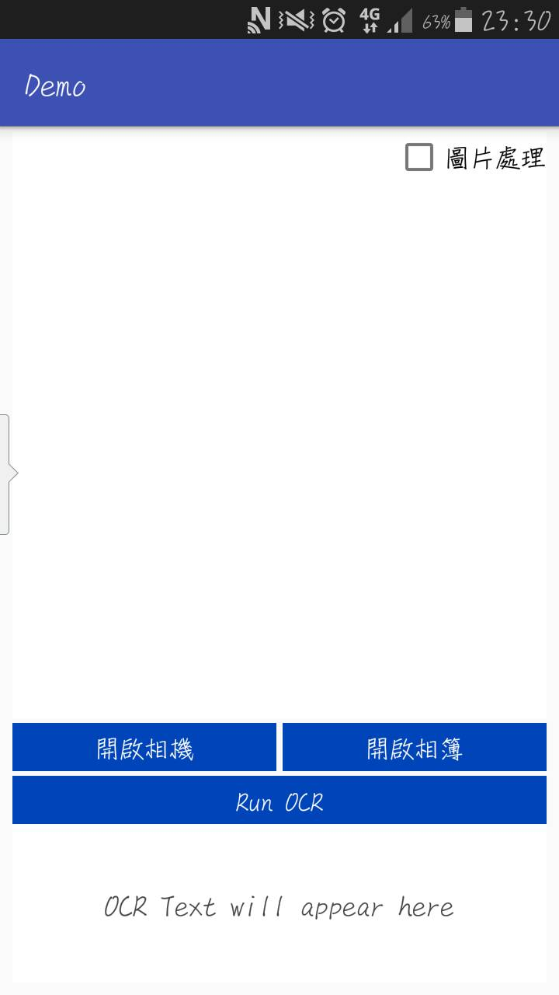
結合影像處理

Slide 5
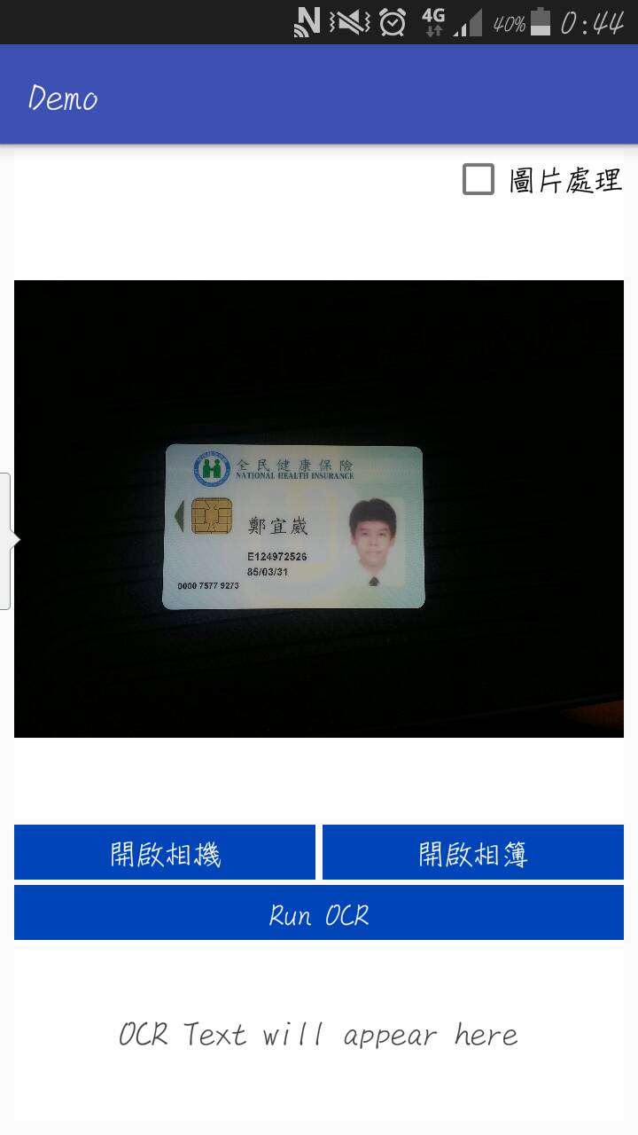
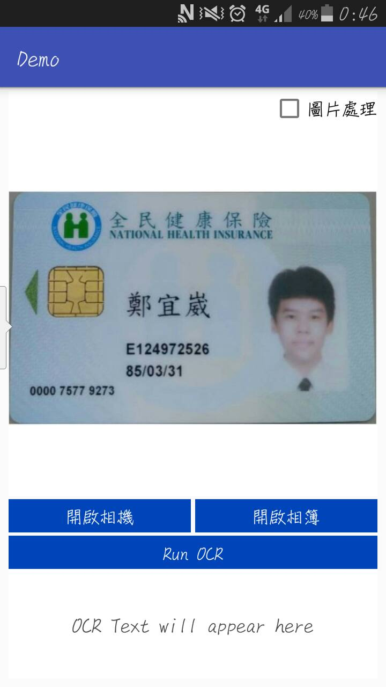
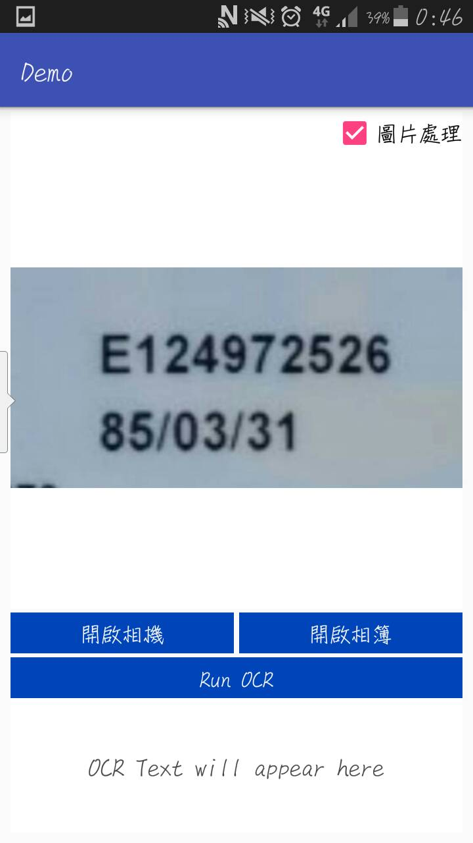

Slide 6
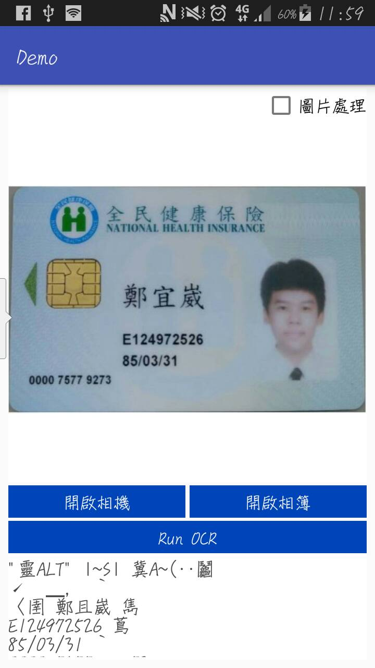
中文辨識

Slide 7
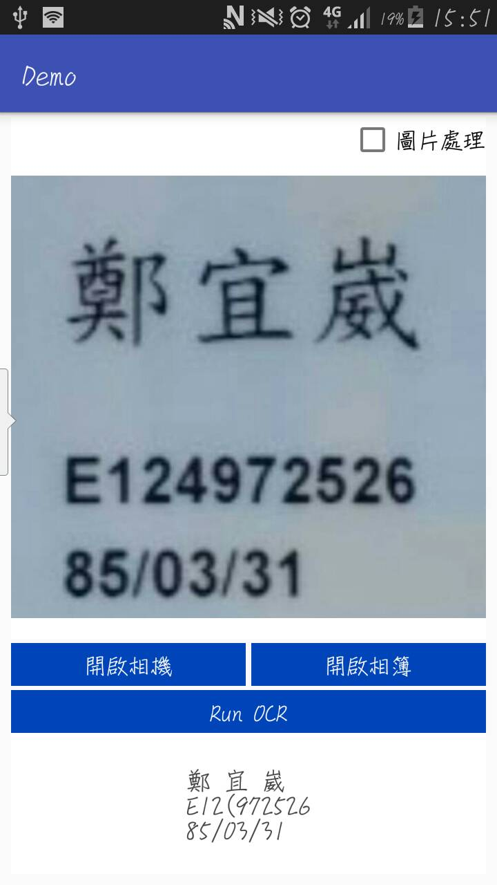

Slide 8
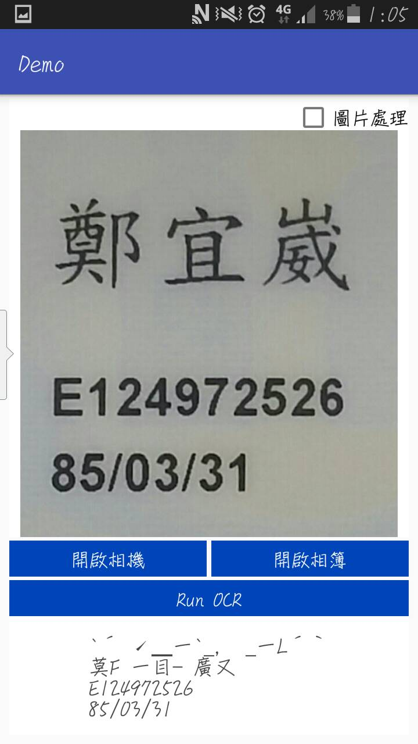
問題
除了準確度下降之外，需要時間也大幅提升

Slide 9
結論與下周進度
結論
成功將OCR與影像處理結合
進行中文辨識的常識
下週進度
下週希望能開始接觸Zenbo並將程式與之結合

